Slide 1
«Разработка эффективной системы спортивного отбора и ориентации в циклических видах спорта»
Федеральная экспериментальная площадка (ФЭП)
г. Ростов-на-Дону 2017 г.

Slide 2
СИСТЕМА ОТБОРА И ОРИЕНТАЦИИ ФЭП

Slide 3
СИСТЕМА ОТБОРА И ОРИЕНТАЦИИ
I этап максимальное количество детей при минимальных затратах на тестирования
II этап 25-55 человек кандидаты на Спартакиаду учащихся
III этап 10-12 человек спортивный резерв
IV этап 4-6 человек члены сборных команд РФ

Slide 4
ПЕРВЫЙ ЭТАП ОТБОРА
Списки и данные детей из территории
Анализ результатов выполнения норм ГТО
Формирование списка участников тестирования
Отбор специалистами «мобильной группы»
Отбор постояннодействующей комиссией в УОРе
БАЗА ДАННЫХ
в УОР в состав «экспериментальной группы»
в спортивную школу-интернат
в СШОР
в другой вид спорта
список кандидатов

Slide 5
ПЕРЕЧЕНЬ ТЕСТОВ ОБСЛЕДОВАНИЙ I ЭТАПА ОТБОРА

Slide 6
ВТОРОЙ ЭТАП ОТБОРА
УМО
Спортивный результат
Тестирование
Тренерский Совет спортивной Федерации
Команда на Спартакиаду учащихся на базе УОР
Научно-методическое сопровождение специалистами ФЭП
Корректировка критериев отбора I этапа

Slide 7
ПЕРЕЧЕНЬ ТЕСТОВ ОБСЛЕДОВАНИЙ II ЭТАПА ОТБОРА

Slide 8
ПЕРЕЧЕНЬ ТЕСТОВ ОБСЛЕДОВАНИЙ II ЭТАПА ОТБОРА:

Slide 9
ТРЕТИЙ ЭТАП ОТБОРА
УМО
Спортивный результат
Тестирование
Тренерский Совет спортивной Федерации
СБОРНАЯ КОМАНДА РО
Научно-методическое сопровождение специалистами ФЭП
Корректировка критериев предыдущих этапов отбора

Slide 10
ПЕРЕЧЕНЬ ТЕСТОВ ОБСЛЕДОВАНИЙ III ЭТАПА ОТБОРА

Slide 11
ПЕРЕЧЕНЬ ТЕСТОВ ОБСЛЕДОВАНИЙ III ЭТАПА ОТБОРА

Slide 12
ЧЕТВЕРТЫЙ ЭТАП ОТБОРА
ЧЛЕНЫ СБОРНЫХ КОМАНД РФ
Научно-методическое сопровождение специалистами ФЭП
Корректировка критериев предыдущих этапов отбора

Slide 13
МОДЕЛЬ ОПРЕДЕЛЕНИЯ ОДАРЕННОСТИ СПОРТСМЕНА
Функциональное состояние
Нервная система
Опорно-двигательная система
Зеленая зона– совпадение трех и более групп показателей, характеризующих одаренность спортсмена;
Желтая зона – совпадение групп показателей, характеризующих перспективность спортсмена;

Slide 14
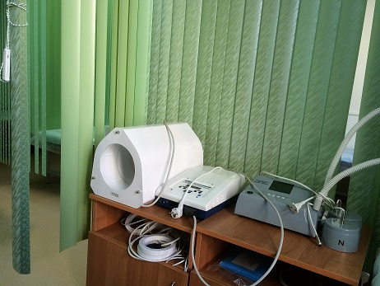
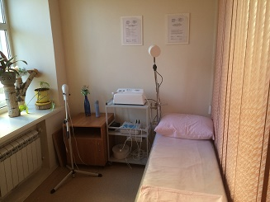
ФУНКЦИОНАЛЬНОЕ СОСТОЯНИЕ
1
Кардиоинтервалография (КИГ)
2
Эргометрия (ВЭМ) : велоэргометр
3
Максимальное потребление кислорода (МПК) : газоанализатор
4
Биохимический анализ крови: биохимическая лаборатория
6
Вариабельность сердечного ритма и его спектральный анализ: «Опека», электрокардиограф

Slide 15
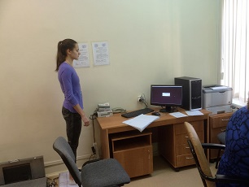
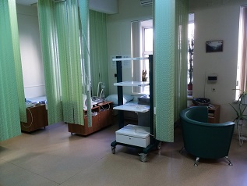
ОПОРНО-ДВИГАТЕЛЬНАЯ СИСТЕМА
1
Стабилография
2
Определение структуры и состава тела
3
Плантометрия
4
Латеральная асимметрия
5
Диагностика состояния стопы

Slide 16
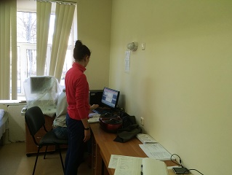
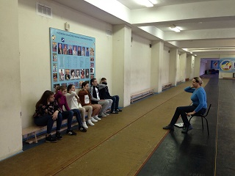
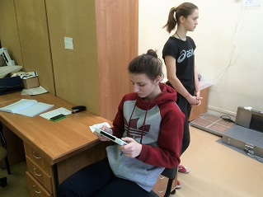
ЦЕНТРАЛЬНАЯ НЕРВНАЯ СИСТЕМА
1
Психофизиологическое тестирование
2
Стабилография
3
Газоразрядная визуализация (ГРВ)

Slide 17
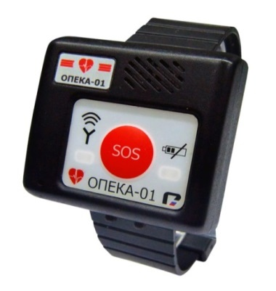
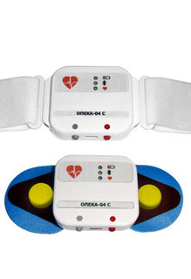
ДИАГНОСТИЧЕСКИЙ КОМПЛЕКС «ОПЕКА - СПОРТ»
Отличительные особенности
1
Определение вариабельности сердечного ритма на основе анализа кардиограммы
2
Анализ вариабельности сердечного ритма на основе применения математических методов
3
Оперативная передача информации по каналам мобильной связи до всех заинтересованных лиц (тренер, врач и т.д.)
Сохранение информации в различных видах (электронный, бумажный)
4
5
Перспектива совершенствования

Slide 18
ОСОБЕННОСТИ РАБОТЫ ФЭП
Использование только доступных методик
1
Расположение в УОР медицинского центра оснащенного современным оборудованием
2
Использование математического анализа для обработки результатов исследования
3
Заключение договоров о стратегическом партнерстве и сотрудничестве в области совместной реализации ФЭП с ВУЗами, медицинским центром и ВНИИ «Градиент»
4
Привлечение к работе в ФЭП руководителей и тренеров спортивных школ, федераций
5
Практическая работа студентов УОР в реализации ФЭП
6
Участие в работе ФЭП министерства по физической культуре и спорту РО (контроль и решение вопросов, выходящих за рамки компетенции УОР)
7

Slide 19
СТРУКТУРА ФЭП

Slide 20
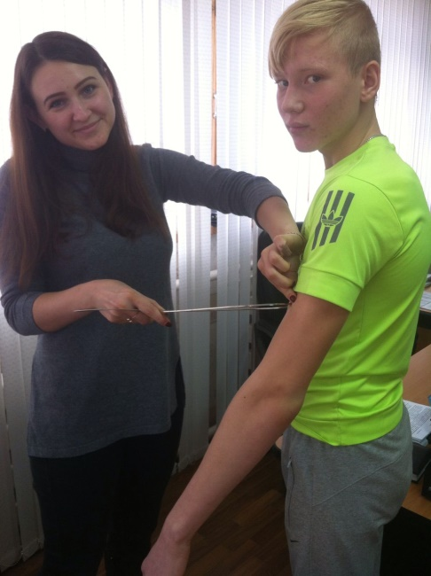
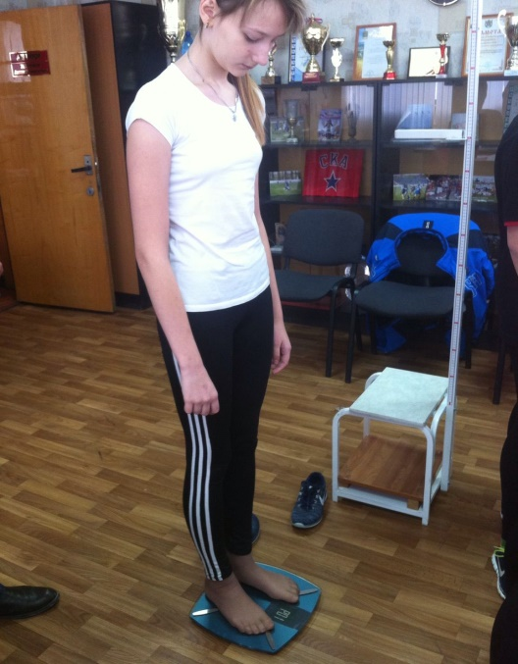
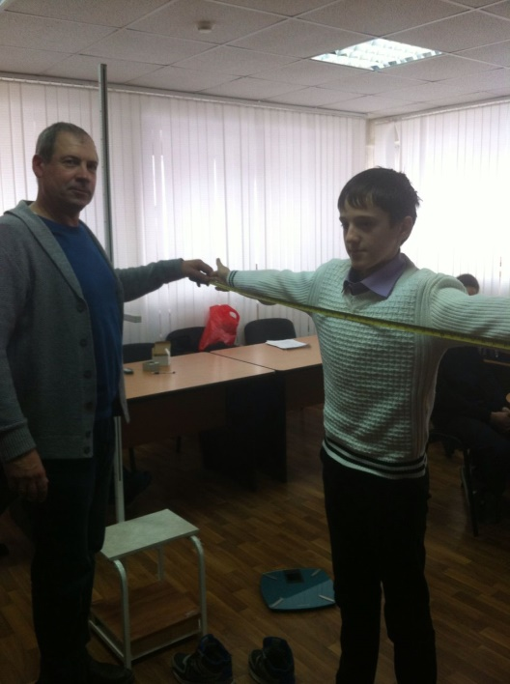
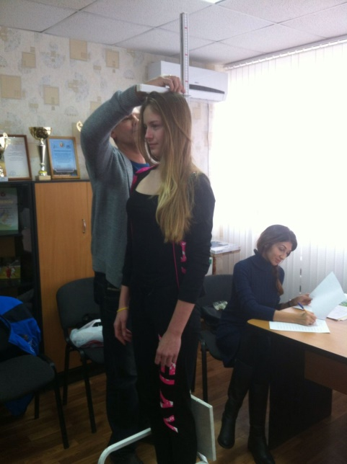
ПЕРВЫЙ ВЫЕЗД «МОБИЛЬНОЙ» ГРУППЫ ФЭП В БЕЛОКАЛИТВЕНСКИЙ РАЙОН
Отработана на практике модель I этапа отбора спортивно- одаренных детей в регионе
В отборе «мобильной» группы ФЭП приняло участие 34 ребенка, обследовано 14 детей, 2 отобрано в УОР, 6 отмечены как наиболее перспективные
Данные детей, прошедших I этап отбора, внесены в единую базу данных ФЭП

Slide 21
ПЛАН РАБОТЫ ФЭП
2017 г.
Создать организационно-правовое обеспечение работы ФЭП
2018 г.
2019-20 г.
Получить практические результаты работы ФЭП
Закончить создание и обеспечение работы базы данных спортивно одаренных детей
Внедрить в практику на постоянной основе выезды «мобильной группы» в города и районы области и подготовить внештатных селекционеров в территориях
Повысить качество контингента УОР
Начать формирование команды для подготовки к Спартакиаде учащихся 2019 года
Выпустить простые и доступные инструкции тренерам
Проанализировать выступление команды на Спартакиаде учащихся 2017 года и сделать корректировку в системе отбора и сопровождении тренировочного процесса
Распространить опыт работы по данной теме на другие циклические виды спорта
Закончить создание эффективной системы обора и спортивной ориентации в циклических видах спорта
Проанализировать итоги работы, сделать выводы, провести корректировку и доработку элементов системы
Предложить Минспорта Российской Федерации данную систему для распространения в других регионах России
Продолжить работу по разработке диагностического комплекса «ОПЕКА-СПОРТ»

Slide 22
ПЛАН РАБОТЫ ФЭП НА МЕСЯЦ

Slide 23
КРИТЕРИИ ЭФФЕКТИВНОСТИ РЕЗУЛЬТАТОВ ФЭП
1
Легкая внедряемость и доступность
3
Гарантированная экономическая выгода от внедрения результатов ФЭП
Возможность использования в других видах спорта
4

Slide 24
ПРЕДПОЛАГАЕМЫЕ РЕЗУЛЬТАТЫ РАБОТЫ ФЭП
2
Разработка методики определения одаренности ребенка к занятию конкретным видом спорта
3
4
Методика определения перспективности спортсмена на каждом этапе подготовки
7
Инструкции тренерам по системе контроля состояния спортсменов и регулирования тренировочного процесса
5
Создание единой базы данных спортивно одаренных детей
6
Методическое пособие для всех специалистов
Разработка организационного и нормативно-правового сопровождения системы спортивного отбора и ориентации
1
Создание эффективной систем отбора и ориентации в циклических видах спорта

Slide 25
СОСТАВ РАБОЧЕЙ ГРУППЫ ФЭП
1. | Шляпников А.В. | кандидат педагогических наук, профессор, директор ГБПОУ РО «РОУОР», научный руководитель проекта
2. | Быков Н.Н. | кандидат педагогических наук, профессор
3. | Карпов Е.А. | кандидат технических наук, начальник центра инновационных разработок ВНИИ «Градиент»;
4. | Абрамова Т.Ф. | доктор биологических наук, зав. лабораторией спортивной антропологии Всероссийского Научно-исследовательского института спорта
5. | Ивановская Т.В. | кандидат педагогических наук, врач-методист отделения функциональной диагностики ГБУ РО «ЛРЦ № 1»
6. | Жуковская И.М. | врач – методист отделения функциональной диагностики ГБУ РО «ЛРЦ № 1»
7. | Рашидова Е.В. | кандидат физико-математических наук, профессор
8. | Гадарова С.А. | начальник отдела подготовки спортивного резерва Минспорта РО
9. | Самофалова М.А. | заместитель директора по спортивной работе ГБПОУ РО «РОУОР»
10. | Хурдаев В.Х. | спортивный врач первой квалификационной категории, зав. отделением спортивной медицины и реабилитации спортсменов ГБПОУ РО «РОУОР»
11. | Ротанов В.А. | тренер-врач
12. | Орехов А.И. | заслуженный тренер России по гребле на байдарках и каноэ
13. | Бабков Р.А. | директор ГБУ РО «СШОР №5», исполнительный директор РОО ФГСРО»
14. | Лазян В.А. | заслуженный тренер России по академической гребле; старший тренер отделения гребного спорта ГБПОУ РО «РОУОР»
15. | Горшкова С.В. | старший инструктор-методист ГБПОУ РО «РОУОР»
16. | Гуляева Т.В. | мастер спорта по академической гребле, инструктор-методист ГБПОУ РО «РОУОР»
17. | Туркина И.А. | зав. структурным подразделением КАЦ РОУОР, секретарь ФЭП

Slide 26
Благодарю за внимание!

